Slide 1

Après-midi thématique sous le
thème des addictions
De la consommation à l’addiction : substances et comportements
Jean-Marc Cloos, MD, PhD, Directeur Médical du Pôle Psychiatrie HRS

Slide 2
1 | | | Pratiques d’usage (non-usage, usage, mésusage, dépendance)
2 | | | Terminologie – Définitions et critères
3 | | | Questionnaires de dépistage
4 | | | Comprendre les addictions
5 | | | Les substances: Dangerosité et classification
6 | | | Bibliographie

Slide 3
Introduction
L’usage
L’usage est défini comme une consommation de substances psychoactives n’entraînant ni complication ni dommage.
  Le caractère illicite de la substance consommée ne saurait être pris comme critère de pathologie.
  Les seules complications de l’usage simple de substances illicites sont d’ordre pénal ou social.
Le terme « usage », employé seul, sans adjectif, renvoie ici à l'usage socialement admis où le risque, s'il n'est pas toujours nul, est considéré comme acceptable pour l'individu et la société.

Slide 4
Les pratiques d’usage
Le non-usage
Toute conduite à l'égard d‘une substance peut être caractérisée par une absence de consommation. Le non-usage peut être:
  primaire (pas d’initialisation) quand il s'agit d'un non-usage initial (enfants, préadolescents) ou d'un choix durable, voire définitif (préférences personnelles et/ou culturelles chez l'adulte) ;
  secondaire quand il advient après une période de mésusage, alors généralement désigné par le terme abstinence (arrêt après une phase de consommation).
10 % de la population ne consomme pas d’alcool, 66 % ne consomme pas de tabac, 90 % ne consomme pas de produits illicites, avec des variations importantes selon le sexe et l’âge.

Slide 5
Les pratiques d’usage
L’usage (« consommateur modéré »)
Toute conduite de consommation ne posant pas de problème pour autant qu’elle reste modérée, i.e. inférieure ou égale à certains seuils et prise en dehors de toute situation à risque ou de risque individuel particulier.
Donc: consommation de substances psychoactives ou comportement ne provoquant ni complications somatiques, ni dommages psycho-affectifs, ni problèmes sociaux, ni pour l’individu, ni pour son environnement
En lien direct avec le refus, la tolérance, ou au contraire, la valorisation d’une substance par une société donnée, à un moment donné (vin en France, cannabis au Maroc, …).
Les « normes » de consommations varient souvent dans le temps.

Slide 6
L’intoxication aiguë
≠ une catégorie d’usage
L‘intoxication aiguë (ivresse) est une conduite de consommation pouvant être associée à n'importe laquelle des catégories d'usage ou de mésusage.
  Elle ne peut être considérée comme une catégorie d'usage.
  Elle requiert une intervention spécifique pouvant nécessiter une médicalisation, au besoin urgente, adaptée à la gravité de son expression et de ses conséquences.
  Après les soins, il convient d'établir systématiquement le diagnostic de catégorie de l'usage qui y est associé et engager l'intervention recommandée.

Slide 7
Le mésusage (I)
L’usage à risque (« consommateur à risque »)
Toute conduite de consommation (par exemple pour l‘alcool supérieure à certains seuils définis par l'OMS) et non encore associée à un quelconque dommage d'ordre médical, psychique ou social (dépendance incluse), mais susceptible d'en induire à court, moyen et/ou long terme.
Cette catégorie inclut également les consommations égales ou même inférieures aux seuils de l'OMS quand elles sont associées à une situation à risque et/ou un risque individuel particulier.

Slide 8
Le mésusage (II)
L’usage nocif (« consommateur à problèmes »)
Toute conduite de consommation caractérisée par:
  l'existence d'au moins un dommage d'ordre médical, psychique ou social induit par la consommation, quels que soient sa fréquence et son niveau de consommation, et par:
  l'absence de dépendance

Slide 9
Le mésusage (III)
L’usage avec dépendance (« consommateur dépendant »)
Toute consommation caractérisée par la perte de la maîtrise de celle-ci.
L'usage avec dépendance ne se définit donc ni par rapport à un seuil ou une fréquence de consommation, ni par l'existence de dommages induits qui néanmoins sont souvent associés.
La dépendance peut être :
  Avec produit
    Licite (tabac, alcool, benzodiazépines)
    Illicite (cannabis, héroïne, cocaïne…)
  Sans produit (jeu, travail, sexe, ordinateur, achats compulsifs)

Slide 10
Terminologie
Habitude – Assuétude – Addiction
L’habitude: « L’usage du tabac s’étend beaucoup ; il conquiert les hommes grâce à un certain plaisir secret tel, que ceux qui en ont pris l’habitude peuvent difficilement se restreindre ensuite. » (Sir Francis Bacon, 1623)
L’assuétude: Contrainte psychologique et physique se traduisant par le désir de répéter la consommation de produit indépendamment de ses conséquences néfastes.
L’addiction: Le mot latin « addictus » désigne le débiteur qui doit « donner son corps en gage pour une dette non payée ». Chez les Romains, celui qui ne pouvait pas rembourser devenait esclave de son créancier.

Slide 11
Terminologie
Dépendance
La dépendance (OMS, 1975): « Un état, psychique et parfois physique, résultant de l’interaction entre un organisme vivant et un produit, caractérisé par des réponses comportementales ou autres qui comportent toujours une compulsion à prendre le produit de façon régulière ou périodique pour ressentir ses effets psychiques et parfois éviter l’inconfort de son absence (sevrage). La tolérance peut être présente ou non. »
  Dans cette définition, le terme « réponse comportementale » a un sens précis. Pour les comportementalistes, une réponse est un acte réalisé pour obtenir une récompense ou éviter une punition.

Slide 12
Terminologie
Compulsion – “Craving” – Tolérance – Accoutumance
La compulsion: Tendance intérieure impérative poussant l’individu à accomplir une action ou à penser à une idée, alors qu’il la réprouve et se l’interdit sur le plan conscient.
Le “craving” (besoin): Désigne le caractère irrépressible et violent de l’envie de consommer le produit.
La tolérance: Propriété d’un produit dont l’usage répété entraîne une diminution des effets initiaux. Il faut alors augmenter les doses pour obtenir l’effet désiré.
L’accoutumance: L’organisme supporte des doses croissantes de produit sans effets secondaires majeurs, avec atténuation des effets du produit.

Slide 13
Terminologie
Dépendance (CIM-10)
Présence de 3 ou plus des manifestations ci-dessous, à un moment quelconque de l’année précédente :
  Désir impératif ou sensation de compulsion pour la prise de substance ;
  Difficulté à contrôler le comportement de prise de la substance en termes de début, de fin, ou de quantité utilisée ;
  Présence d’un état de sevrage physiologique en cas d’arrêt ou de diminution de la prise, mis en évidence par les signes suivants : syndrome de sevrage caractéristique de la substance, prise de cette même substance (ou d’une substance étroitement apparentée) dans le but de soulager ou d’éviter les symptômes de sevrage ;
  Signes de tolérance, comme par exemple augmentation nécessaire de la dose de substance psychoactive pour obtenir les effets produits initialement par des doses plus faibles ;
  Perte progressive d’intérêt pour d’autres plaisirs ou activités en raison de l’usage de substance psychoactive, temps de plus en plus important passé à se procurer ou à consommer la substance, ou à récupérer de ses effets ;
  Poursuite de l’usage de la substance malgré ses conséquences manifestement nocives, telles que lésions hépatiques dues à l’abus d’alcool, état dépressif résultant d’une utilisation massive ou atteinte des fonctions cognitives associée a la substance. On essaiera de déterminer si l’utilisateur était réellement ou pouvait être conscient de la nature et de l’étendue des dommages.

Slide 14
Terminologie
« Trouble de l’usage d’alcool » (DSM-5)
Critères | Description
Tolérance | Besoin de quantités nettement majorées des la substance pour obtenir une intoxication ou l’effet désiré Effet nettement diminué en cas d’usage continu de la même quantité de substance
Signes de sevrage | Syndrome de sevrage caractéristique en cas d’arrêt de l’alcool Consommation d’alcool dans le but de soulager ou d’éviter les symptômes de sevrage
Incapacité à respecter les limites de prise (dose et temps) | Substance souvent prise en quantité supérieure ou sur un laps de temps plus long que ce que la personne avait envisagé
Difficultés d’arrêt ou de diminution | Désir persistant ou efforts infructueux pour réduire ou contrôler l’utilisation de la substance
Aspect envahissant de la consommation | Temps considérable consacré à se procurer la substance, à la consommer ou se remettre de ses effets
Impact social des consommations | D’importantes activités sociales, occupationnelles ou de loisirs sont abandonnées ou réduites en raison de l’utilisation de la substance
Incapacité à arrêter ou réduire en dépit de conséquences médicales | Poursuite de l’utilisation de la substance malgré la connaissance de l’existence d’un problème physique ou psychologique persistant ou récurrent déterminé ou exacerbé par la substance
Incapacité à arrêter ou de réduire en dépit de conséquences sociales | D’importantes activités sociales, professionnelles ou de loisirs sont abandonnées ou réduites en raison de l’utilisation de la substance
Consommation régulière entraînant une incapacité à assumer ses obligations professionnelles | Poursuite de l’utilisation de la substance malgré la connaissance de l’existence d’un problème physique ou psychologique persistant ou récurrent déterminé ou exacerbé par la substance
Consommation régulière entraînant des comportements de mise en danger | Mises en danger dues à l’alcool telles que conduite d’un véhicule
Craving | Envies compulsives et récurrentes de prise d’alcool

Slide 15
Terminologie
Dépendance psychique vs. physique
La dépendance psychique est définie par le besoin de maintenir ou de retrouver les sensations de plaisir, de bien-être, la satisfaction, la stimulation que la substance apporte au consommateur, mais aussi d’éviter la sensation de malaise psychique qui survient lorsque le sujet n’a plus son produit.
  Cette dépendance psychique a pour traduction principale le «craving» : la recherche compulsive de la substance, contre la raison et la volonté, expression d’un besoin majeur et incontrôlable.
La dépendance physique est définie par un besoin irrépressible, obligeant le sujet à la consommation de la substance pour éviter le syndrome de manque lié à la privation du produit.
  Elle se caractérise par l’existence d’un syndrome de sevrage (apparition de symptômes physiques en cas de manque) et par l’apparition d’une tolérance (consommation quotidienne nettement augmentée).
  Cette dépendance physique n’est pas obligatoire pour porter le diagnostic de dépendance.

Slide 16
Terminologie
Dépendance psychique vs. physique
La dépendance psychique est définie par le besoin de maintenir ou de retrouver les sensations de plaisir, de bien-être, la satisfaction, la stimulation que la substance apporte au consommateur, mais aussi d’éviter la sensation de malaise psychique qui survient lorsque le sujet n’a plus son produit.
  Cette dépendance psychique a pour traduction principale le «craving» : la recherche compulsive de la substance, contre la raison et la volonté, expression d’un besoin majeur et incontrôlable.
La dépendance physique est définie par un besoin irrépressible, obligeant le sujet à la consommation de la substance pour éviter le syndrome de manque lié à la privation du produit.
  Elle se caractérise par l’existence d’un syndrome de sevrage (apparition de symptômes physiques en cas de manque) et par l’apparition d’une tolérance (consommation quotidienne nettement augmentée).
  Cette dépendance physique n’est pas obligatoire pour porter le diagnostic de dépendance.

Slide 17
Terminologie
Syndrome de sevrage – Abstinence – Reprise vs. rechute
Le syndrome de sevrage: Ensemble des troubles somatiques consécutifs à la suppression brusque du produit chez un sujet dépendant. L’arrêt brutal du produit se traduit par un état de manque, conduisant à une recherche impérieuse du produit.
L’abstinence: État de longue durée sans produit
  = différent du sevrage dont la durée est limitée (quelques jours à quelques semaines)
La violation de l’abstinence désigne la reprise du comportement de consommation:
  de façon ponctuelle et transitoire (« reprise », « chute »)
  de façon répétée et prolongée (« rechute », “relapse”)

Slide 18
Terminologie
Éviter la stigmatisation des consommateurs de substances
Peu adaptée | Mieux adaptée
Drogue (dure, douce) Etc. | Produit (addictif) Substance (addictive) Substance illicite/licite
Toxicomane Drogué Éthylique Alcoolique Etc. | Sujet Sujet dépendant à …

Slide 19
Questionnaire de dépistage (tabac)
Fagerström

Slide 20
Questionnaire de dépistage (benzodiazépines)
Bendep-SRQ
Je prends des médicaments quand c’est nécessaire, sinon j’aurais des problèmes.
Je deviens nerveux si je n’ai pas de médicaments sous la main.
D’autres insistent pour que je prenne moins de médicaments.
Je prends plus de médicaments que la quantité indiquée sur la prescription / l’ordonnance.
Je me sens à l’aise si j’ai mes médicaments sous la main.
Actuellement, les médicaments agissent moins bien qu’autrefois.
Ces médicaments sont trop vite consommées.
Ces médicaments me causent des problèmes.
Il m’est déjà arrivé de modifier une ordonnance.
J’envisage d’arrêter la consommation des médicaments.
Juste avant de prendre mes médicaments, je ne pense qu’à cela.
Mon esprit est très préoccupé par les médicaments.
Je crois que ces médicaments me font du mal.
Je vais chercher une nouvelle ordonnance plus rapidement que prévu.
Je prends beaucoup de ces médicaments en une seule prise.
Évaluation des problèmes en cas d‘arrêt:
Sentiments dépressifs, fatigue, tremblements,
irritabilité, agitation

Slide 21
Questionnaires de dépistage (alcool)
AUDIT et FACE

Slide 22
QMICA (version alcool)
Questionnaire de mesure de l’intensité des conduites addictives
Lorsque j’ai envie de boire des boissons alcoolisées, il m’est impossible de résister
J’éprouve une sensation de tension juste avant de boire des boissons alcoolisées
J’éprouve du plaisir ou du soulagement pendant que je bois des boissons alcoolisées
J’ai parfois une sensation de « perte de contrôle » pendant que je bois des boissons alcoolisées
Je pense souvent au fait de boire des boissons alcoolisées
Les moments que je consacre à boire des boissons alcoolisées sont plus intenses et fréquents que je n’aurais pu l’imaginer
J’ai déjà essayé plusieurs fois de réduire, contrôler ou abandonner ma consommation d’alcool
Je consacre beaucoup de temps à boire des boissons alcoolisées
J’ai parfois besoin de temps pour me remettre de ma consommation d’alcool
J’ai l’impression que je bois davantage de boissons alcoolisées lorsque je dois faire face à des obligations ou des contraintes
Le fait de boire des boissons alcoolisées m’a déjà conduit à restreindre mes activités sociales (sorties entre amis, activités familiales, loisirs, travail. . .)
Je continue à boire des boissons alcoolisées bien que je sache que cela peut avoir des conséquences négatives sur ma qualité de vie
Depuis que je bois des boissons alcoolisées, j’ai l’impression que je dois en boire de plus en plus pour que cela me satisfasse
Je me sens tendu, agité ou irritable si je ne peux pas boire d’alcool.
Source: Décamps, G., Battaglia, N., & Idier, L. (2010). Élaboration du Questionnaire de mesure de l’intensité des conduites addictives (QMICA): évaluation des addictions et co-addictions avec et sans substances. Psychologie française, 55(4), 279-294..

Slide 23
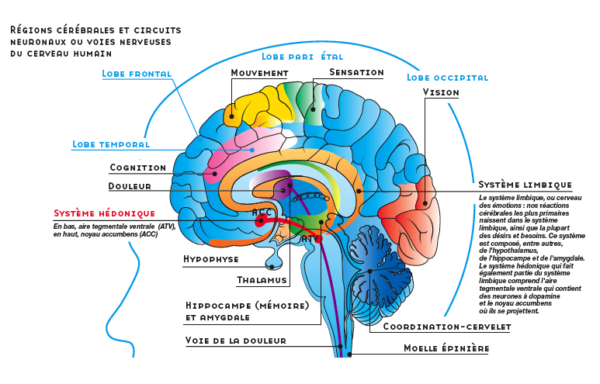
Comprendre les addictions
Le système de récompense
Notes:
Le cerveau comporte des systèmes qui ont évolué de façon à orienter les comportements vers des stimuli fondamentaux pour la survie.
Les substances psychoactives activent artificiellement ces mêmes voies, mais de manière extrêmement forte, conduisant à un renforcement de la motivation à poursuivre ce comportement.
La dépendance résulterait d’une interaction complexe entre, d’une part, les effets physiologiques des substances sur les aires cérébrales associées à la motivation et à l’émotion et, d’autre part, l’« apprentissage » de la relation entre les substances et les signaux qui leur sont associés.

Slide 24
Comprendre les addictions
L’addiction – Une ritualisation envahissante
Chez le sujet sans critères d’addiction, une consommation d’alcool, et même, parfois, des abus sociaux plus ou moins ponctuels, sont intégrés à une ritualisation diversifiée et fortement conditionnée par les codes et les habitudes des différents groupes sociaux ou de la famille du sujet. L’apparition de critères d’addiction se traduit par un appauvrissement progressif des rituels autres que ceux liés à la consommation d’alcool, avec pour conséquence la survenue de complications socioprofessionnelles croissantes. Cette évolution s’accompagne souvent de conséquences psychologiques, aggravées par l’effet propre de l’alcool. Secondairement à la progression des consommations, un processus de tolérance neuropharmacologique apparaît, aboutissant à un état de dépendance, distinct du processus d’addiction lui-même.
Source: Rolland, B. (2014a). Trouble de l’usage d’alcool: les nouvelles méthodes d’évaluation. La Lettre du pharmacologue, 28(2), 59-65.

Slide 25
Comprendre les addictions
Première consommation
Effets
Aversifs
(Evitement)
Effets
neutres
Renforcements
+/-
Dépendance psychique
Consommation régulière
Dépendance physique

Slide 26
Comprendre les addictions
Facteurs précipitants et facteurs de maintien
Environnement
Facteurs socio-culturels
Première consommation
FACTEURS
Génétiques
Neurobiologiques
Mnésiques
Affectifs
Socio-culturels
Renforcements

Slide 27
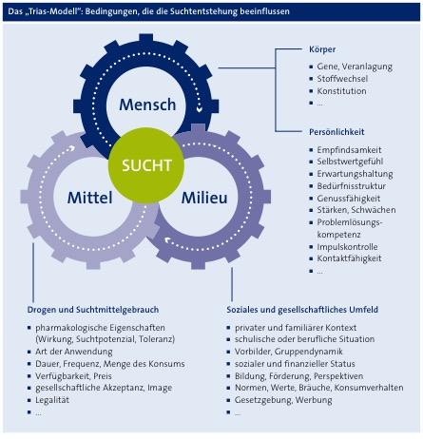
Comprendre les addictions
La loi de l’effet
Source: Morel, A., & Couteron, J. P. (2008). Les conduites addictives: comprendre, prévenir, soigner. Dunod.

Slide 28
Comprendre les addictions
La pyramide « médicale » des usages
Source: Morel, A., & Couteron, J. P. (2008). Les conduites addictives: comprendre, prévenir, soigner. Dunod.

Slide 29
Comprendre les addictions
La pyramide « expérientielle » des usages
Source: Morel, A., & Couteron, J. P. (2008). Les conduites addictives: comprendre, prévenir, soigner. Dunod.

Slide 30
Comprendre les addictions
Le cycle psychosocial de l’assuétude
Source: Morel, A., & Couteron, J. P. (2008). Les conduites addictives: comprendre, prévenir, soigner. Dunod.

Slide 31
Comprendre les addictions
Le cycle de Prochaska et Di Clemente
Ne recommence pas
Maintien
Usager
satisfait
Recommence
Arrête
Envisage de
s’arrêter
Essaie
d’arrêter
Décide de
s’arrêter
préparation
Source: Prochaska and Di Clemente, Am Psychologist 1999,47:1102
Notes:
Stades de l'évolution naturelle de l’usage d'après Prochaska et Di Clemente
1. Indétermination: Phase de non-motivation: usager « heureux » n'envisageant pas d'arrêter de consommer
2. Intention: Usager indécis, envisageant d'arrêter à moyen terme (p.ex. dans les 6 mois)
3. Préparation: Usager envisageant sérieusement d'arrêter de consommer dans les 30 jours qui viennent et ayant déjà fait une tentative dans les 12 derniers mois
4. Action = Stade du sevrage: sujets qui ne consomment plus et qui ont arrêté dans les 6 mois
5. Maintenance = Phase de consolidation: sujets ayant arrêté de consommer plus de 6 mois
Rechute = Usager ayant recommencé à consommer après une tentative d'arrêt

Slide 32
Dangerosité des substances
La classification Roques

Slide 33
Dangerosité des substances
Médicaments classés selon leur score global de nocivité
Source: Nutt, D. J., King, L. A., & Phillips, L. D. (2010). Drug harms in the UK: a multicriteria decision analysis. The Lancet, 376(9752), 1558-1565.

Slide 34
Les produits
Sédatifs – Stimulants – Hallucinogènes
Les sédatifs ou « psychocataleptiques »
Les stimulants ou « psychoanaleptiques »
Les hallucinogènes ou « psychodysleptiques »

Slide 35
Les produits
Les sédatifs ou « psycho(cata)leptiques »
Substances qui modèrent l'activité cérébrale :
Elles calment la douleur, l'anxiété et l'insomnie.
  Les opiacés diminuent la douleur
    naturels : opium, codéine, morphine, héroïne.
    de synthèse : Fentanyl®, Subutex®, méthadone, etc.
  Les barbituriques ont une action somnifère et anticonvulsivante
  Les anxiolytiques ou benzodiazépine (BZD)
    4 actions : tranquillisante, mais aussi myorelaxante, somnifère et anti-épileptique (p.ex. diazépam, lorazépam, etc.)
  Les neuroleptiques ont une action somnifère et anti-délirante. Ils ne provoquent pas de dépendance.

Slide 36
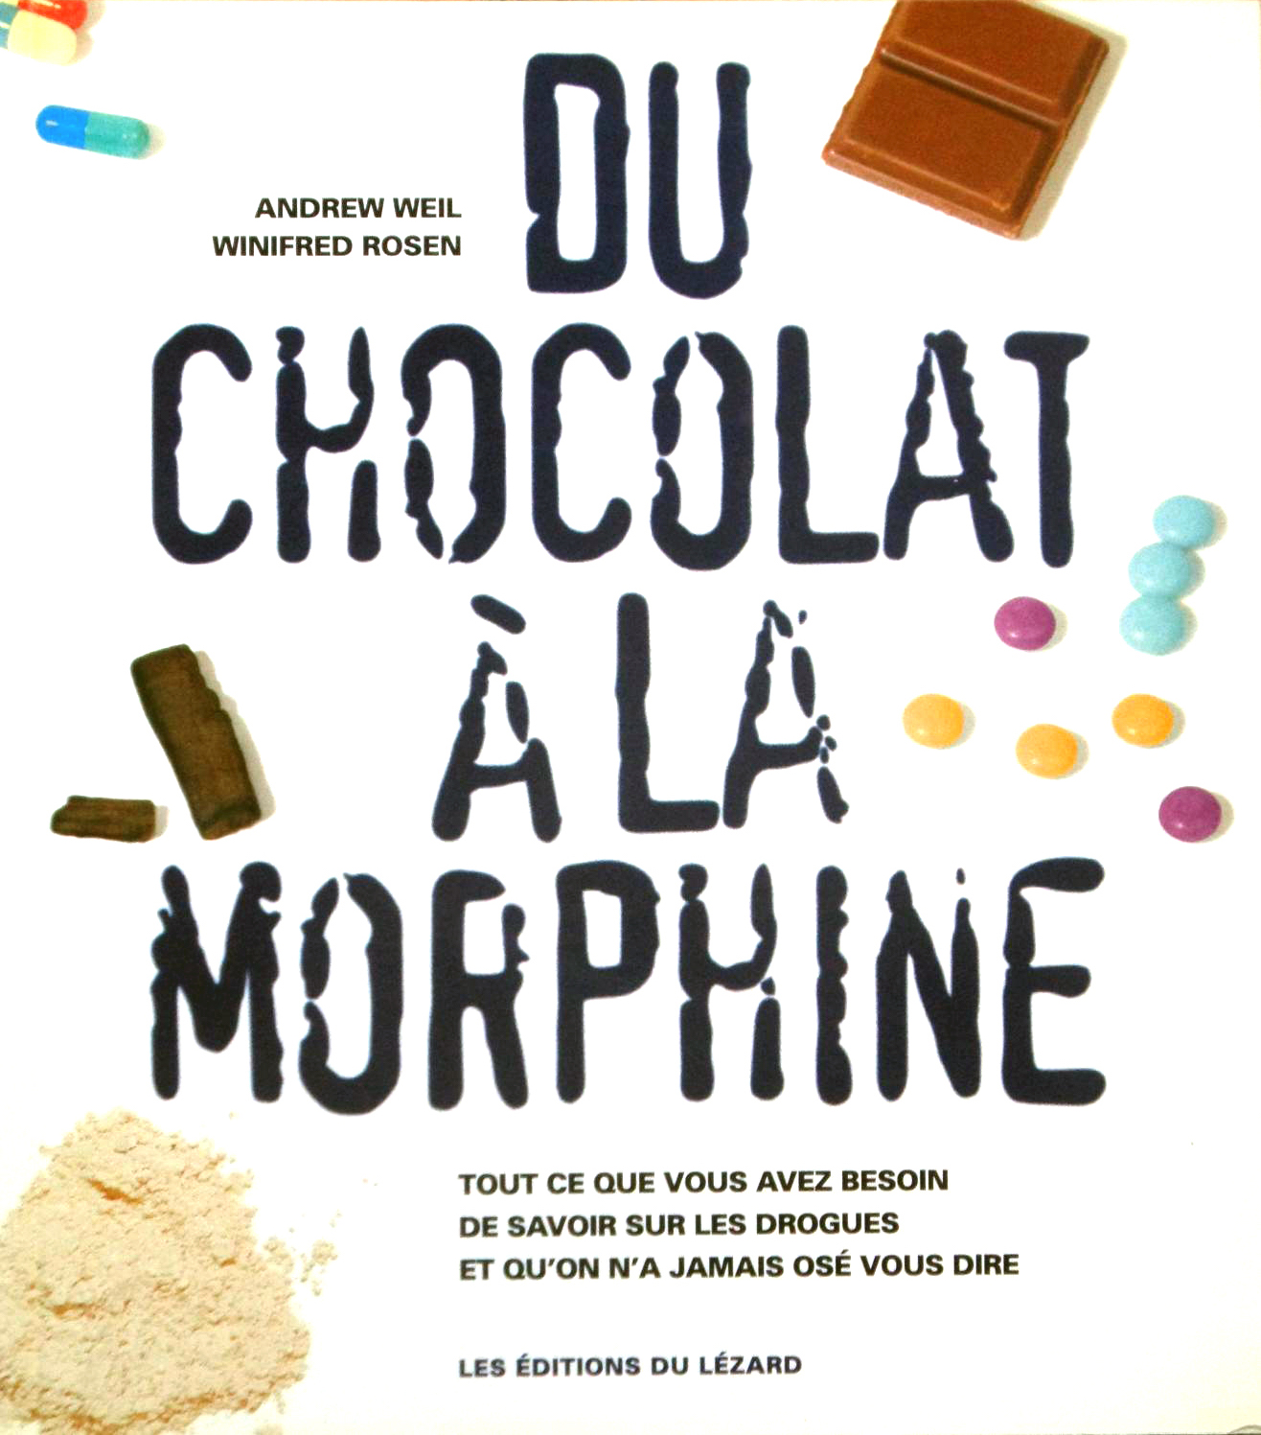
Les produits
Les stimulants ou « psychoanaleptiques »
Substances qui excitent le système nerveux, stimulent la vigilance, l'attention :
  Les mineurs :
    le café
    le tabac
  Les majeurs :
    Cocaïne, crack
    Amphétamines et dérivés
      Ecstasy, Glace (“Ice”)
      MDMA, Kétamine

Slide 37

Les produits
Les hallucinogènes (perturbateurs) ou « psychodysleptiques »
Substances qui provoquent des hallucinations et des délires :
  L'alcool provoque des perturbations du caractère, sensorielles dès les petites doses.
  Le cannabis:
    À petites doses, il a des effets sédatifs et euphorisants.
    À hautes doses, il provoque dépersonnalisation et délire.
  Les champignons, colles, hallucinogènes et autres: Psilocybe, Amanite tue-mouches, Peyotl, etc.
  Le lysergamide ou LSD ou Acide (Hoffmann, 1838)
    Perte totale de la réalité, hallucinations et délires.
    Très fréquents "suicides" < mauvais voyage ou "bad trip".

Slide 38
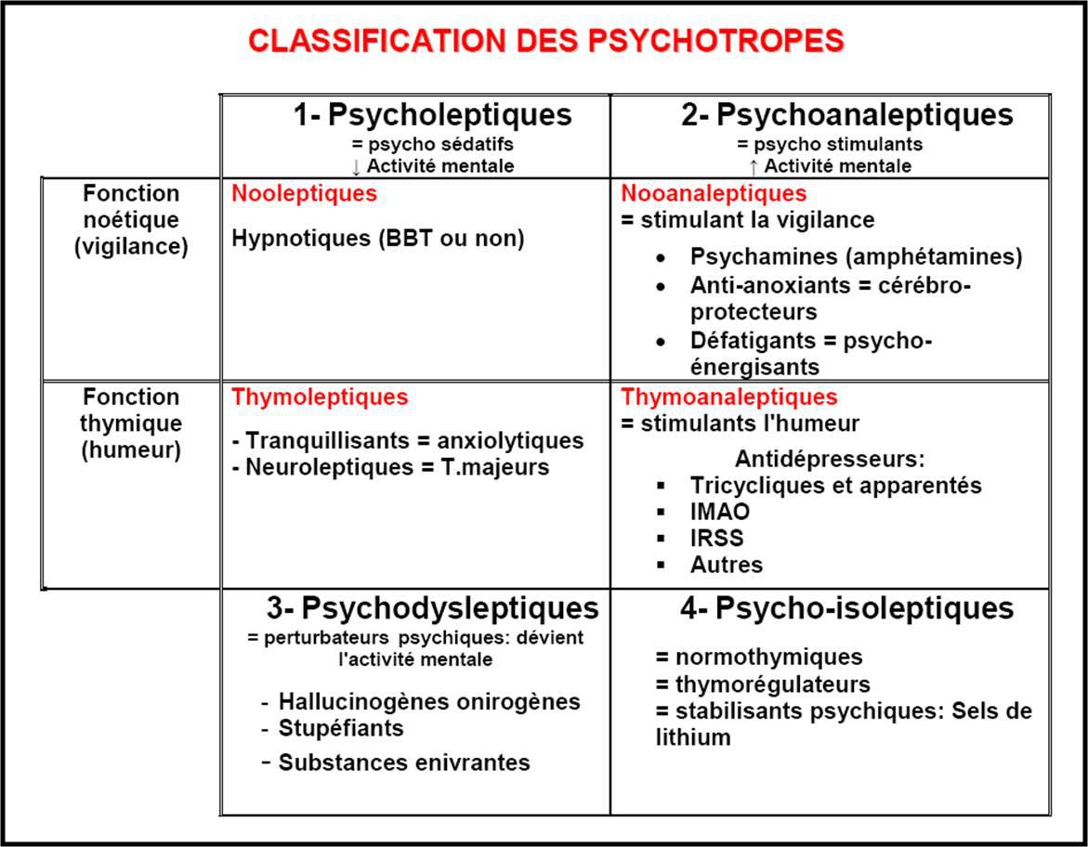
Les psychotropes
Classification des médicaments psychopharmacologiques

Slide 39
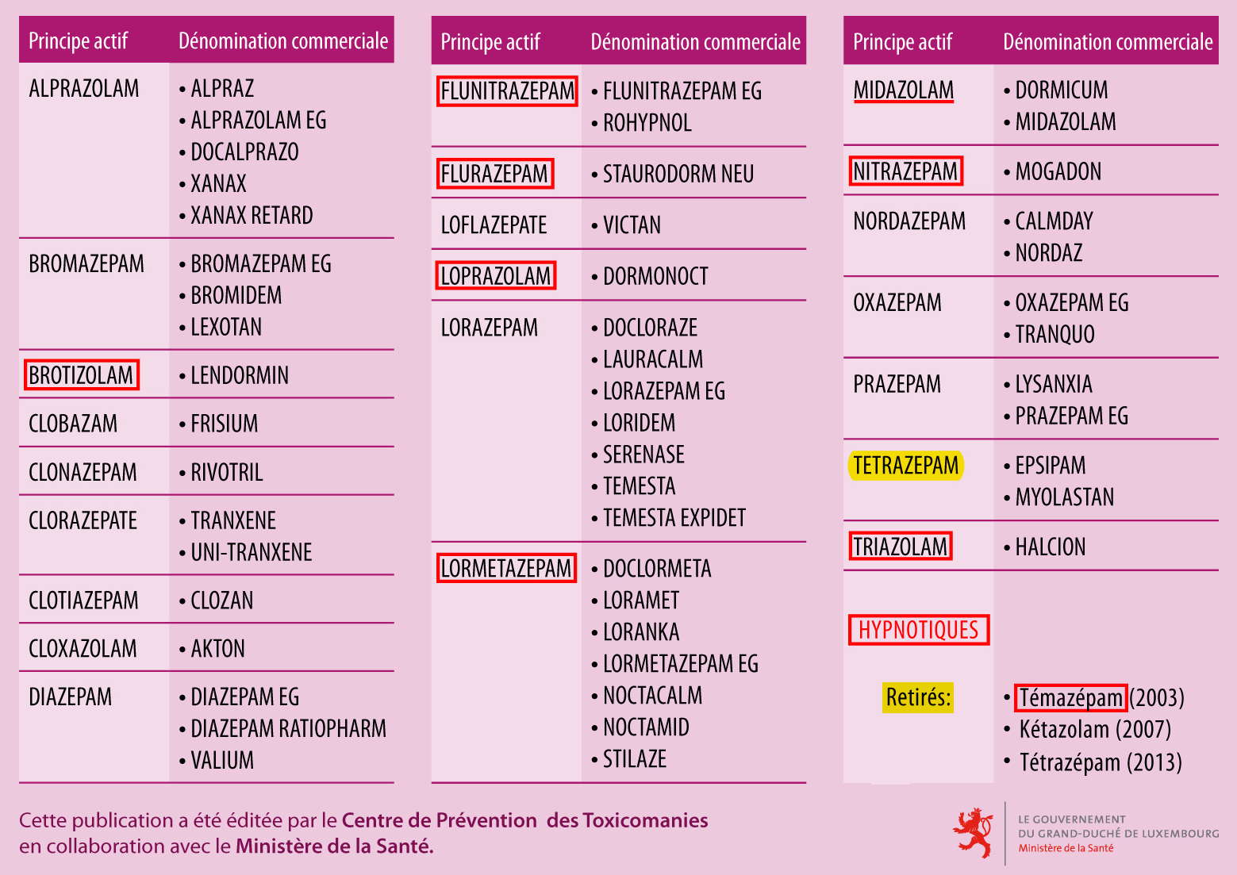
Les benzodiazépines
Médicaments anxiolytiques et somnifères
Notes:
Voici la liste des benzodiazépines commercialisés au Luxembourg en 2010 selon leur principe actif et leur dénomination commerciale. Durant l’étude (en 2003), la commercialisation de l’hypnotique témazépam s’est terminée (qui ne figure donc déjà plus dans cette liste de 2010) et peu après l’étude également celle du kétazolam (2007). En 2013, l’EMA (« l’Agence Européenne des Médicaments ») a été retiré le tétrazépam (MYOLASTAN®) du marché. Le midazolam est uniquement utilisé en IV en anesthésie. Le flunitrazépam (ROHYPNOL®) a été classé stupéfiant au Grand-Duché de Luxembourg en 2000.

Slide 40
Les benzodiazépines
Caractéristiques
Notes:
DED10 = Dose Equivalente de 10mg de Diazépam
DQD = Dose Quotidienne Définie, OMS (“Defined Daily Dose”, DDD, WHO)
DTH (Min/Max) = Dose Thérapeutique Habituelle (minimale et maximale)
DTM = Dose Thérapeutique Maximale Exceptionnelle
IA = Index Anxiolytique (ULg), faible pour les hypnotiques
Puissance = Affinité pour le récepteur GABAA
Début de l’action = si rapide -> effet « flash », inducteur d’abus
Durée d’action = fonction de la demi-vie alpha (distribution plasmatique) et béta (temps d’élimination)
Bioprécurseurs (« prodrugs ») -> métabolites actifs (risque d’accumulation!)
Une molécule avec un début et une durée d’action courtes et à forte puissance = effets flashs, de rebonds et de sevrage importants.
(Tableau personnel à partir des données de différentes sources, dont le Martindale et Micromedex Drugdex)

Slide 41
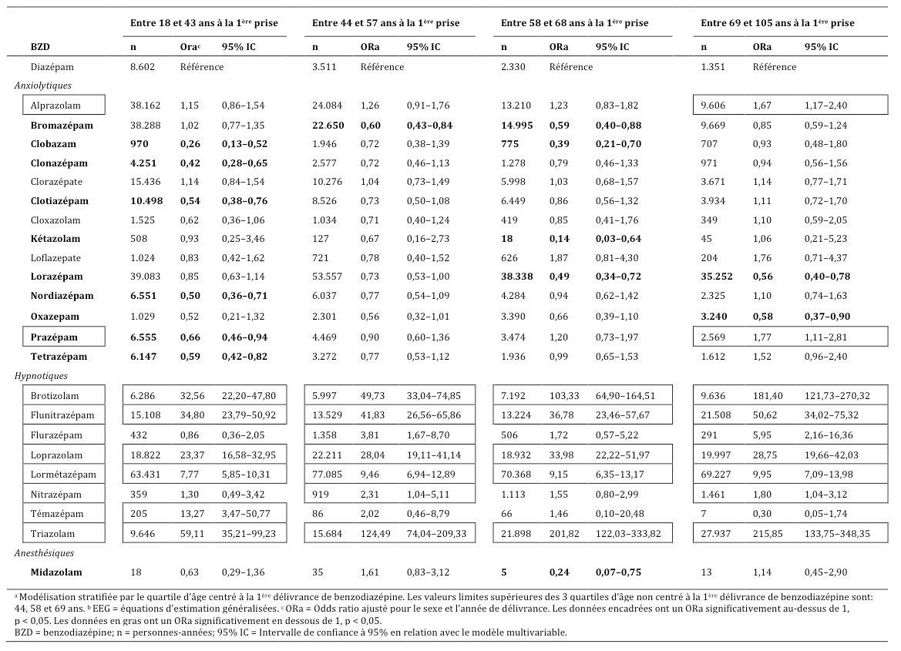
Les benzodiazépines
Utilisation à haut dosage
Source: Cloos, J. M., Bocquet, V., Rolland-Portal, I., Koch, P., & Chouinard, G. (2015). Hypnotics and triazolobenzodiazepines-best predictors of high-dose benzodiazepine use: results from the Luxembourg National Health Insurance Registry. Psychotherapy and psychosomatics, 84(5), 273-283.
Notes:
SUBSTANCES À RISQUE D’UHD:
Toutes les benzodiazépines hypnotiques
« Top 3 »: Triazolam (HALCION®), ORa = 215,85 (quartile n° 4)
Brotizolam (LENDORMIN®), ORa = 181,40 (quartile n° 4)
Flunitrazépam (ROHYPNOL®), ORa = 50,62 (quartile n° 4)
Benzodiazépines anxiolytiques = moins problématiques
Alprazolam (XANAX®) et prazépam (LYSANXIA®) (quartile n° 4, mais discret)
Mais: volume de prescription triplé de l’alprazolam de 1995 à 2006
Substances à risque faible de devenir UHD:
Clobazam (FRISIUM®), ORa = 0,26 (quartile n° 1)
Clonazépam (RIVOTRIL®), ORa = 0,42 (quartile n° 1)
Nordiazépam (CALMDAY®), ORa = 0,50 (quartile n° 1)
Clotiazépam (CLOZAN®), ORa = 0,54 (quartile n° 1)
Triazolobenzodiazépines: Alprazolam (XANAX®) et Triazolam (HALCION®)

Slide 42
Les addictions sans drogue(s)
Les achats compulsifs
Source: Valleur, M., & Velea, D. (2002). Les addictions sans drogue(s). Revue Toxibase, 6, 1-13.

Slide 43
Les addictions sans drogue(s)
L'addiction au sport et à l’exercice physique
Source: Valleur, M., & Velea, D. (2002). Les addictions sans drogue(s). Revue Toxibase, 6, 1-13.

Slide 44
Les addictions sans drogue(s)
L'addiction sexuelle
Source: Valleur, M., & Velea, D. (2002). Les addictions sans drogue(s). Revue Toxibase, 6, 1-13.

Slide 45
Les addictions sans drogue(s)
Le travail pathologique
Source: Valleur, M., & Velea, D. (2002). Les addictions sans drogue(s). Revue Toxibase, 6, 1-13.

Slide 46
Les addictions sans drogue(s)
Le jeu pathologique (DSM-5)
A. Pratique inadaptée, persistante et répétée du jeu entrainant des troubles significatifs cliniquement, comme en témoignent 4 (ou plus) des symptômes suivants sur une période de 12 mois:
besoin de jouer avec des sommes d'argent croissantes pour atteindre l’état d'excitation désiré
agitation ou irritabilité lors des tentatives de réduction ou d'arrêt de la pratique du jeu
efforts répétés mais infructueux pour contrôler, réduire ou arrêter la pratique du jeu
préoccupation par le jeu (ex: préoccupation par la remémoration d'expériences de jeu passées ou par la prévision de tentatives prochaines, ou par les moyens de se procurer de l'argent pour jouer)
joue pour échapper aux difficultés ou pour soulager une humeur dysphorique (ex: sentiment d'impuissance, de culpabilité, d'anxiété ou de dépression)
après avoir perdu de l'argent au jeu, retourne souvent jouer un autre jour pour recouvrer ses pertes (pour se "refaire")
ment pour dissimuler l'ampleur réelle de ses habitudes de jeu
met en danger ou perd une relation affective importante, un emploi ou des possibilités d’étude ou de carrière à cause du jeu
compte sur les autres pour obtenir de l'argent et se sortir de situations financières désespérées dues au jeu
B. La pratique du jeu n'est pas mieux expliquée par un épisode maniaque

Slide 47
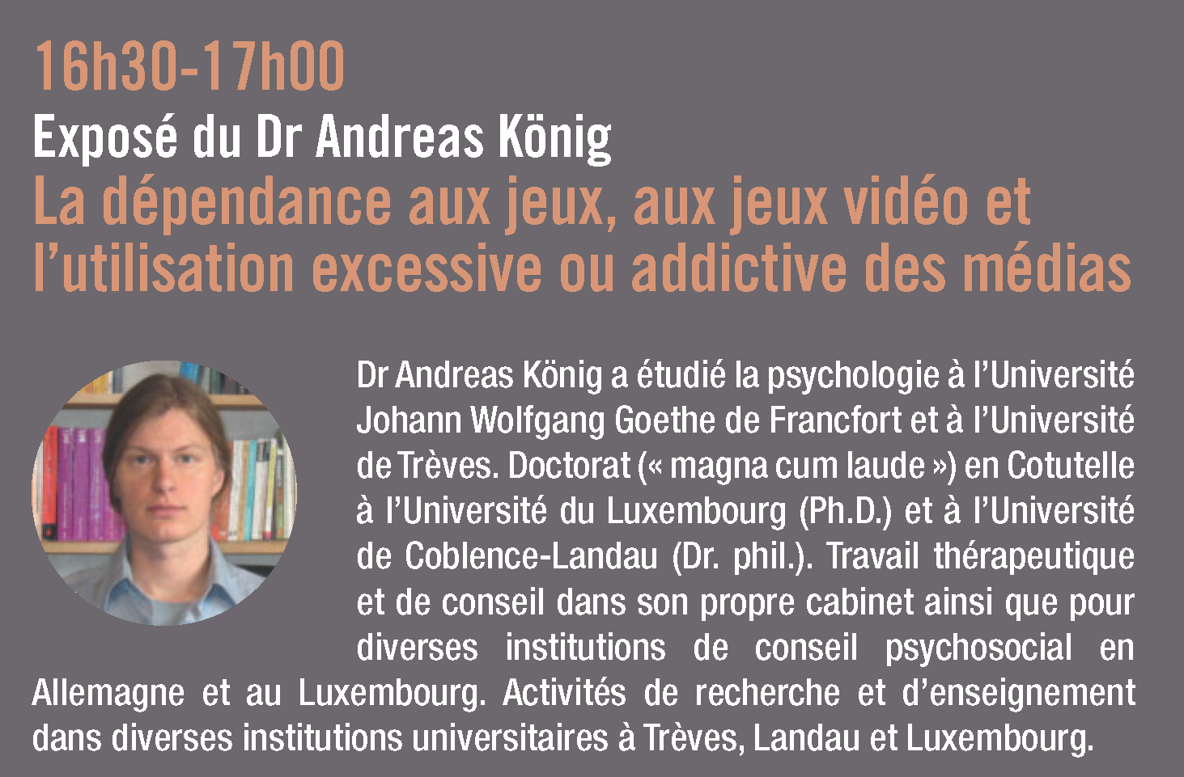
Les addictions sans drogue(s)
La cyberdépendance
Source: Valleur, M., & Velea, D. (2002). Les addictions sans drogue(s). Revue Toxibase, 6, 1-13.

Slide 48
Pour conclure …
Stratégies et modalités d’intervention
Stratégie | Mise en oeuvre
1. Prévenir les risques de l’usage | • développer une éducation préventive et expérientielle, • réglementer et contrôler l’accès aux produits (trafic, commerce, lieux, âges, prix, publicité...), • surveiller et contrôler la qualité des produits et informer les usagers.
2. Diminuer les usages problématiques (abus et dépendances) et leurs conséquences négatives | • donner les moyens aux usagers d’adopter des modes de consommations minimisant les dommages, • proposer une gamme de possibilités de traitements, • faciliter l’accès à des soins de proximité.
3. Assurer à la fois la sécurité collective et les libertés individuelles (y compris celle de prendre des risques pour soi) | • établir un socle législatif sur des principes communs : déjudiciariser l’espace privé, encadrer de façon négociée mais claire l’espace public et empêcher la mise en danger d’autrui, • sanctionner pénalement les comportements médico-légaux sous l’emprise d’une substance (conduite d’engins, violence...) tout en facilitant l’accès aux soins des personnes qui présentent de tels comportements, • aborder différemment la question de la sanction et de la protection de l’individu selon la notion de majorité ou de minorité légale.
Source: Morel, A., & Couteron, J. P. (2008). Les conduites addictives: comprendre, prévenir, soigner. Dunod.

Slide 49
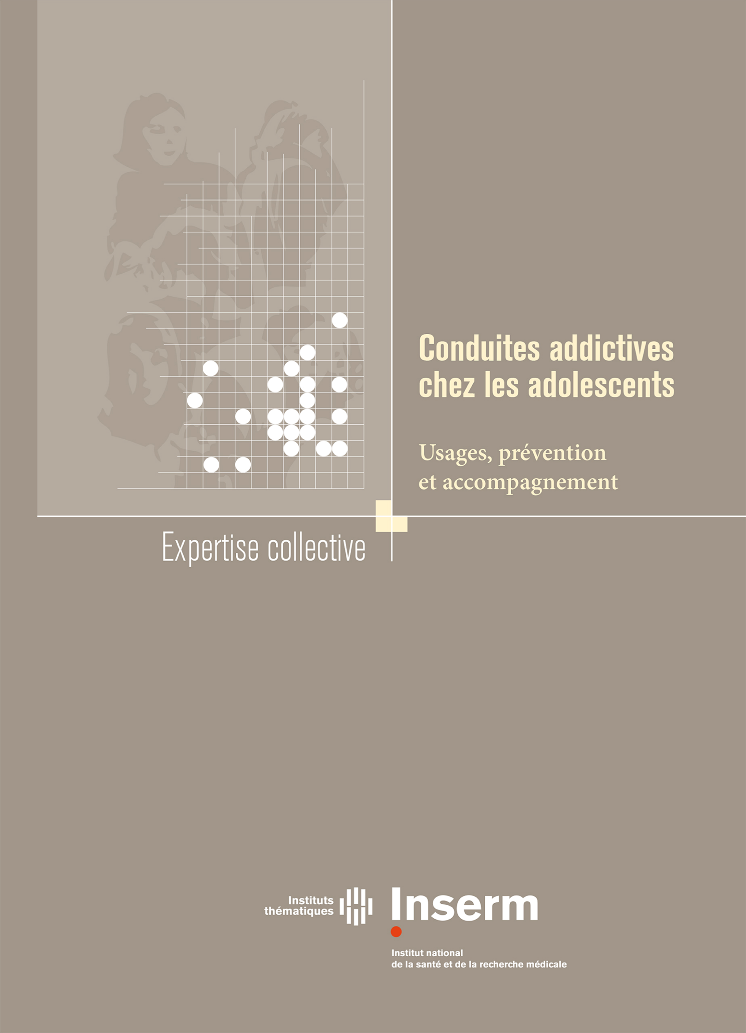

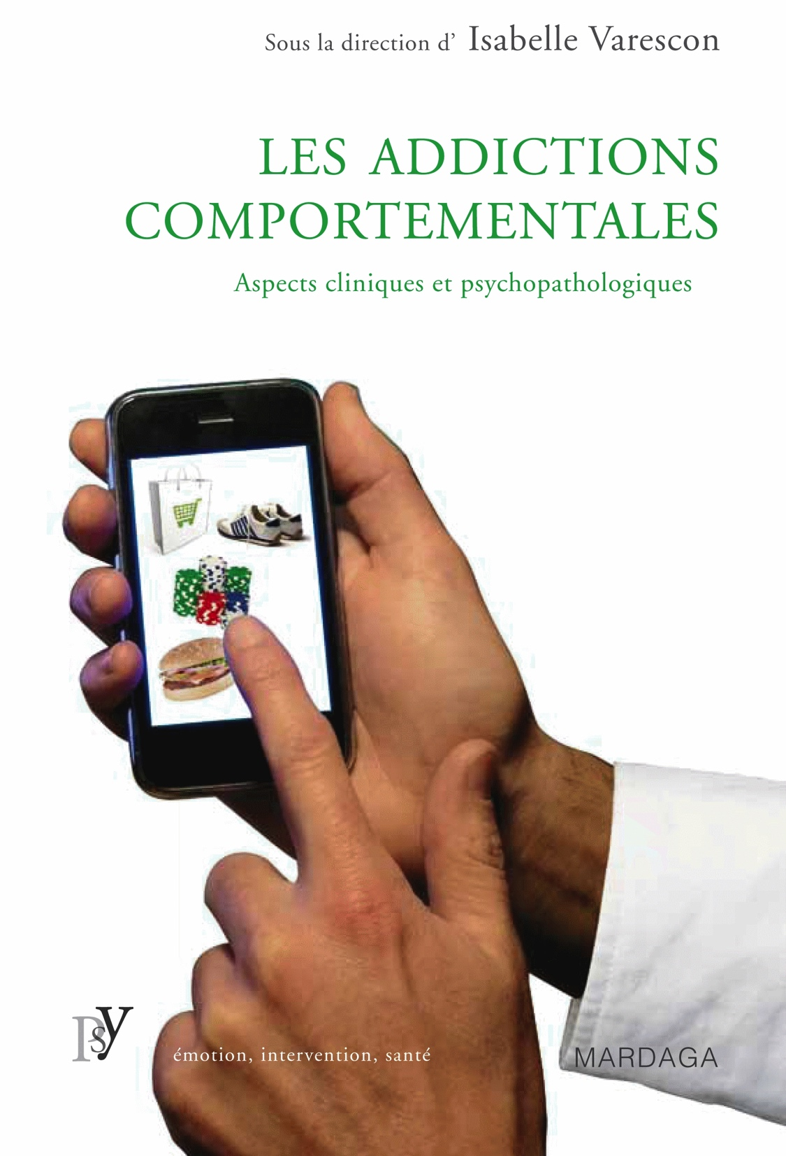
Bibliographie
Littérature
Beck, F., Dervaux, A., Du Roscoät, E., Gallopel-Morvan, K., Grall-Bronnec, M., Kern, L., ... & Peretti-Watel, P. (2014). Conduites addictives chez les adolescents: usages, prévention et accompagnement. INSERM
Gross, W. (2016). Was Sie schon immer über Sucht wissen wollten. Springer-Verlag.
KKH (2020). Sucht verstehen, vermeiden und überwinden. Kaufmännische Krankenkasse.
Morel, A., & Couteron, J. P. (2008). Les conduites addictives: comprendre, prévenir, soigner. Dunod.
Rist, F., Demmel, R., Hapke, U., Kremer, G., & Rumpf, H. J. (2004). Riskanter schädlicher und abhängiger Alkoholkonsum: Screening, Diagnostik, Kurzintervention. Leitlinien der AWMF. Sucht, 50(2), 102-112.
Varescon, I. (2021). Les addictions comportementales: aspects cliniques et psychopathologiques. Editions Mardaga.

Slide 50
Bibliographie
Articles scientifiques
Blaise, M., Grégoire, M., Valleur, M. (2017). Addictions à l’héroïne, à la cocaïne, au cannabis et autres substances illicites. EMC – Psychiatrie; 14(4): 1-18 [Article 37-396-A-40].
Cloos, J.-M., Stein, R., Rauchs, P., Koch, P., Chouinard, G. (2011). Addictions aux benzodiazépines : prévalence, diagnostic et traitement. EMC – Psychiatrie; 37-396-A-17.
Décamps, G., Battaglia, N., & Idier, L. (2010). Élaboration du Questionnaire de mesure de l’intensité des conduites addictives (QMICA): évaluation des addictions et co-addictions avec et sans substances. Psychologie française, 55(4), 279-294.
de Ternay, J., Menecier, P., Rolland, B. (2020). Mésusage d’alcool : principes de repérage et d’intervention. EMC – Psychiatrie; 36(3): 1-13 [Article 37-396-A-05].
Giustiniani, J., Lévêque, E., Vandel, P. (2018). Conduite addictive du sujet âgé. EMC – Psychiatrie, 15(4): 1-15 [Article 37-530-A-30].
Gluck-Vanlaer, N. (1998). Troubles des conduites addictives. EMC – Encyclopédie Pratique de Médecine, 7-0145.
Kebir, O., Laqueille, X. (2019). Addictions iatrogènes. EMC – Psychiatrie, 16(4): 1-9 [Article 37-396-A-18].
Nutt, D. J., King, L. A., & Phillips, L. D. (2010). Drug harms in the UK: a multicriteria decision analysis. The Lancet, 376(9752), 1558-1565.
Rasovszky, T. (2017). Früherkennung und Umgang mit risikoreichem Alkoholkonsum. Primary and Hospital Care – Allgemeine Innere Medizin, 17(8), 158-161.
Rolland, B., Bence, C., & Cottencin, O. (2013). L'abstinence? Oui... mais avec modération! Quatre raisons pour de nouvelles recommandations nationales sur l'alcoolodépendance. Le Courrier des addictions, 15(3), 8-10.
Rolland, B. (2014a). Trouble de l’usage d’alcool: les nouvelles méthodes d’évaluation. La Lettre du pharmacologue, 28(2), 59-65.
Rolland, B. (2014b). Trouble de l’usage d’alcool: dépistage, évaluation et principes de prise en charge. La Lettre du pharmacologue, 28(2), 66-70.
Valleur, M., Codina, I., Rossé, E. (2016). Addictions sans produit. EMC – Psychiatrie, 13(1): 1-11 [Article 37-396-A-20].
Valleur, M., & Velea, D. (2002). Les addictions sans drogue(s). Revue Toxibase, 6, 1-13

